Slide 1
Муниципальное автономное общеобразовательное учреждение «аксаринская средняя общеобразовательная школа»
Ярковского муниципального округа
ПУБЛИЧНЫЙ ДОКЛАД
Ульянова С.В., директор МАОУ «Аксаринская СОШ»
Сентябрь, 2026 г.

Slide 2
Количество обучающихся

Slide 3
№ | ОО | 2023/2024 | 2024/2025 | 2025-2026
1 | Аксаринская СОШ | 103 | 100 | 97
2 | Филиал МАОУ "Аксаринская СОШ" "Гилевская СОШ им. Н.И. Уткина" | 84 | 83 | 82
3 | Филиал МАОУ "Аксаринская СОШ" "Плехановская СОШ" | 74 | 65 | 74
4 | МАОУ "Аксаринская СОШ" "Сорокинская СОШ им. А.Н. Волохова | 50 | 48 | 41
5 | Филиал МАОУ "Аксаринская СОШ" "Красноярская ООШ" | 45 | 50 | 46
6 | МАОУ "Аксаринская СОШ" "Сеитовская ООШ" | 7 | 7 | 7
 | ИТОГО ПО ШКОЛЕ: | 363 | 353 | 343

Slide 4
Итоги успеваемости

Slide 5
Итоговая аттестация (ЕГЭ) математика

Slide 6
Итоговая аттестация (ЕГЭ) русский язык

Slide 7
Результаты ОГЭ по русскому языку

Slide 8
Результаты ОГЭ по математике

Slide 9
Результаты ОГЭ по предметам по выбору

Slide 10
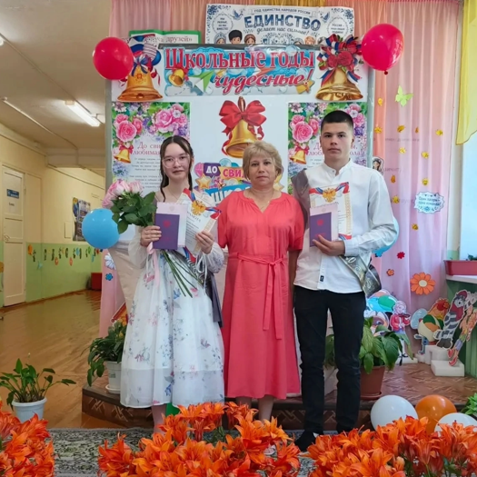
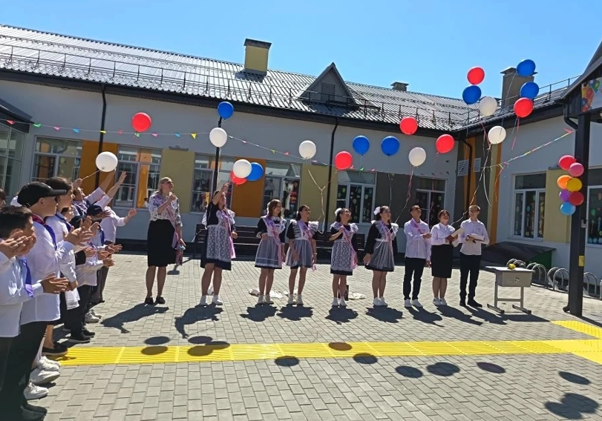
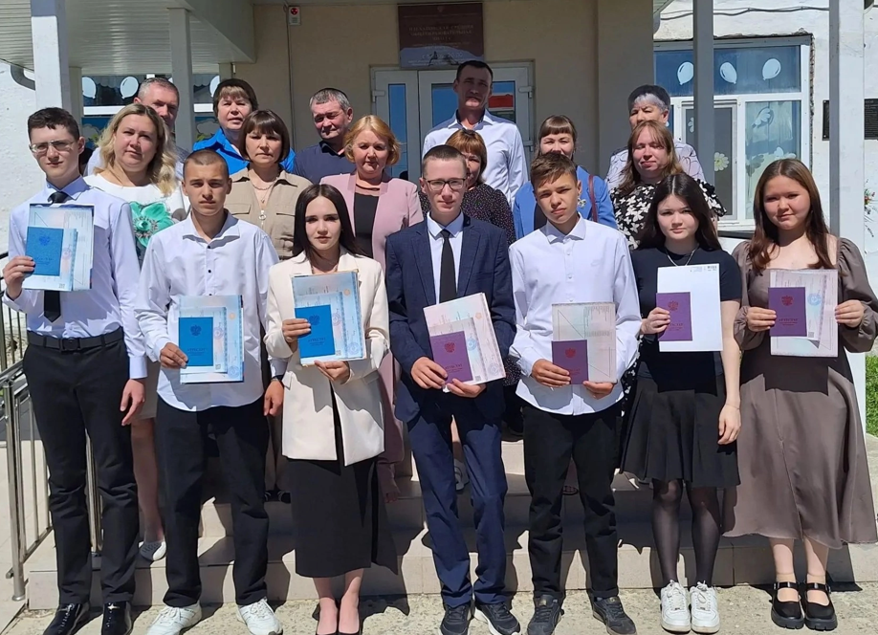
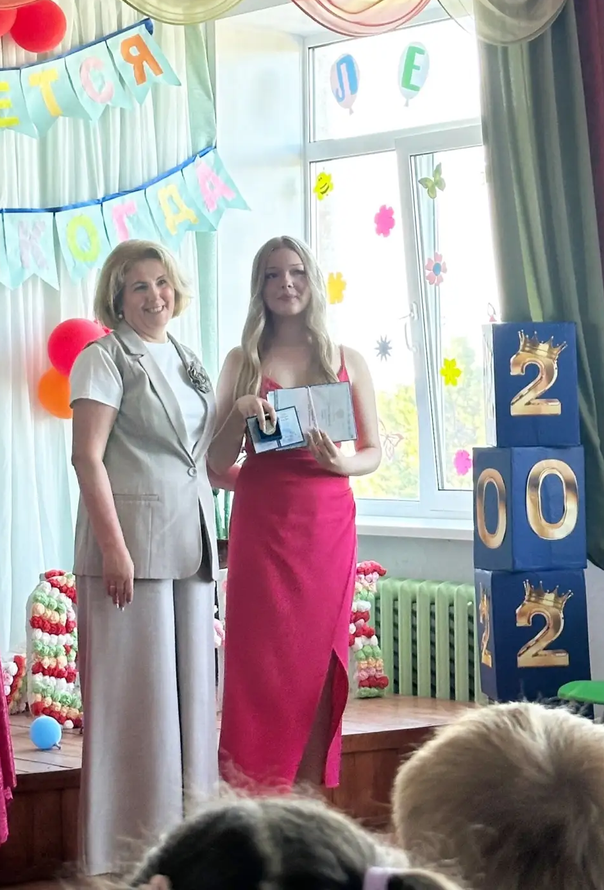
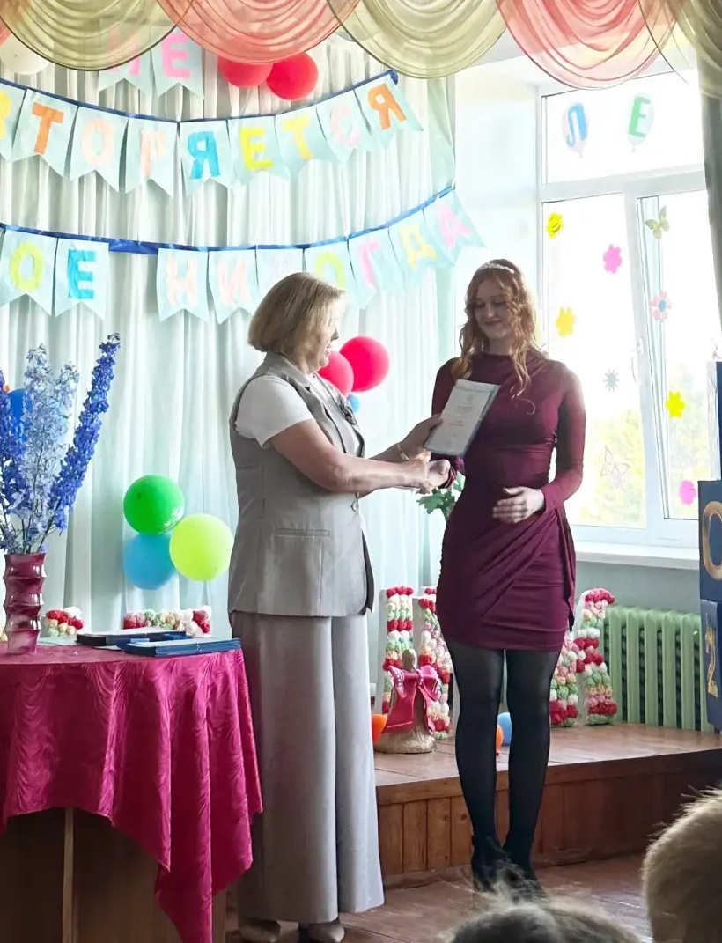
Выдано аттестатов об основном общем образовании- 100%
Выдано аттестатов об основном общем образовании- 100% получили медали "За особые успехи в учении" II степени – 2 выпускника
Гергей татьяна,Петухова анна- медали "За особые успехи в учении" II степени

Slide 11
Ремонтные работы
Образовательное учреждение | Вид ремонтных работ | Сумма
Аксаринская школа | Ремонт пищеблока | 850695,81
 | Ремонт кабинетов | 790296,24
 | Текущий ремонт школ | 104939,31
Сорокинская школа | Ремонт пищеблока | 669555,36
 | Установка подоконника и отделка откосов сэндвич панель изнутри конструкций ПВХ (окно, дверь) | 22380,00
 | текущий ремонт школ | 60581,28
Плехановская школа | Ремонт окон, утепление откосов, замена радиаторов | 373143,40
 | Текущий ремонт школ | 21053,65
Гилевская школа | Установка и отделка (штукатурные работы с двух сторон) конструкции из Алюминия холодного КП | 60240,00
 | Текущий ремонт школ | 79389,36
Сеитовская школа | Текущий ремонт школ | 15489,71

Slide 12
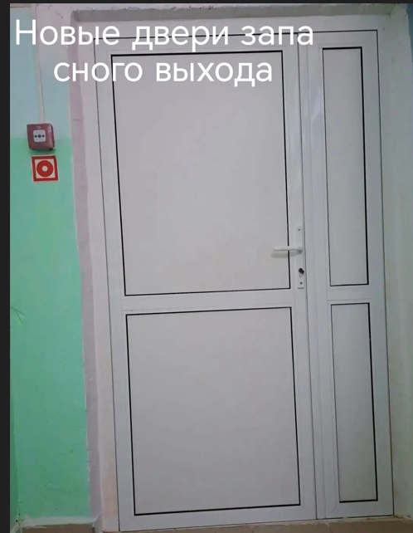
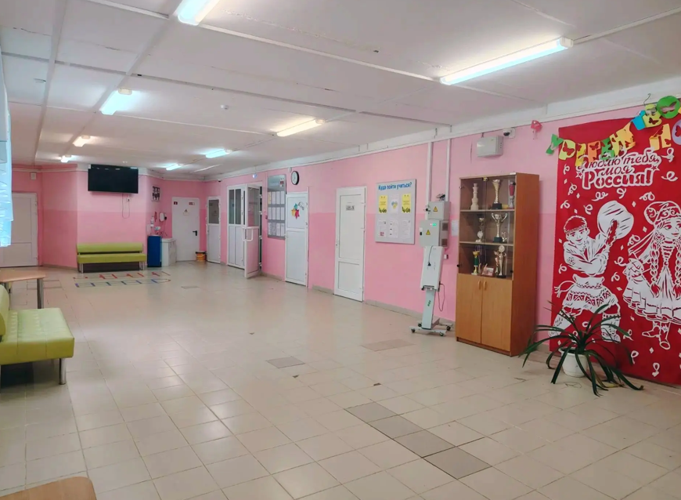
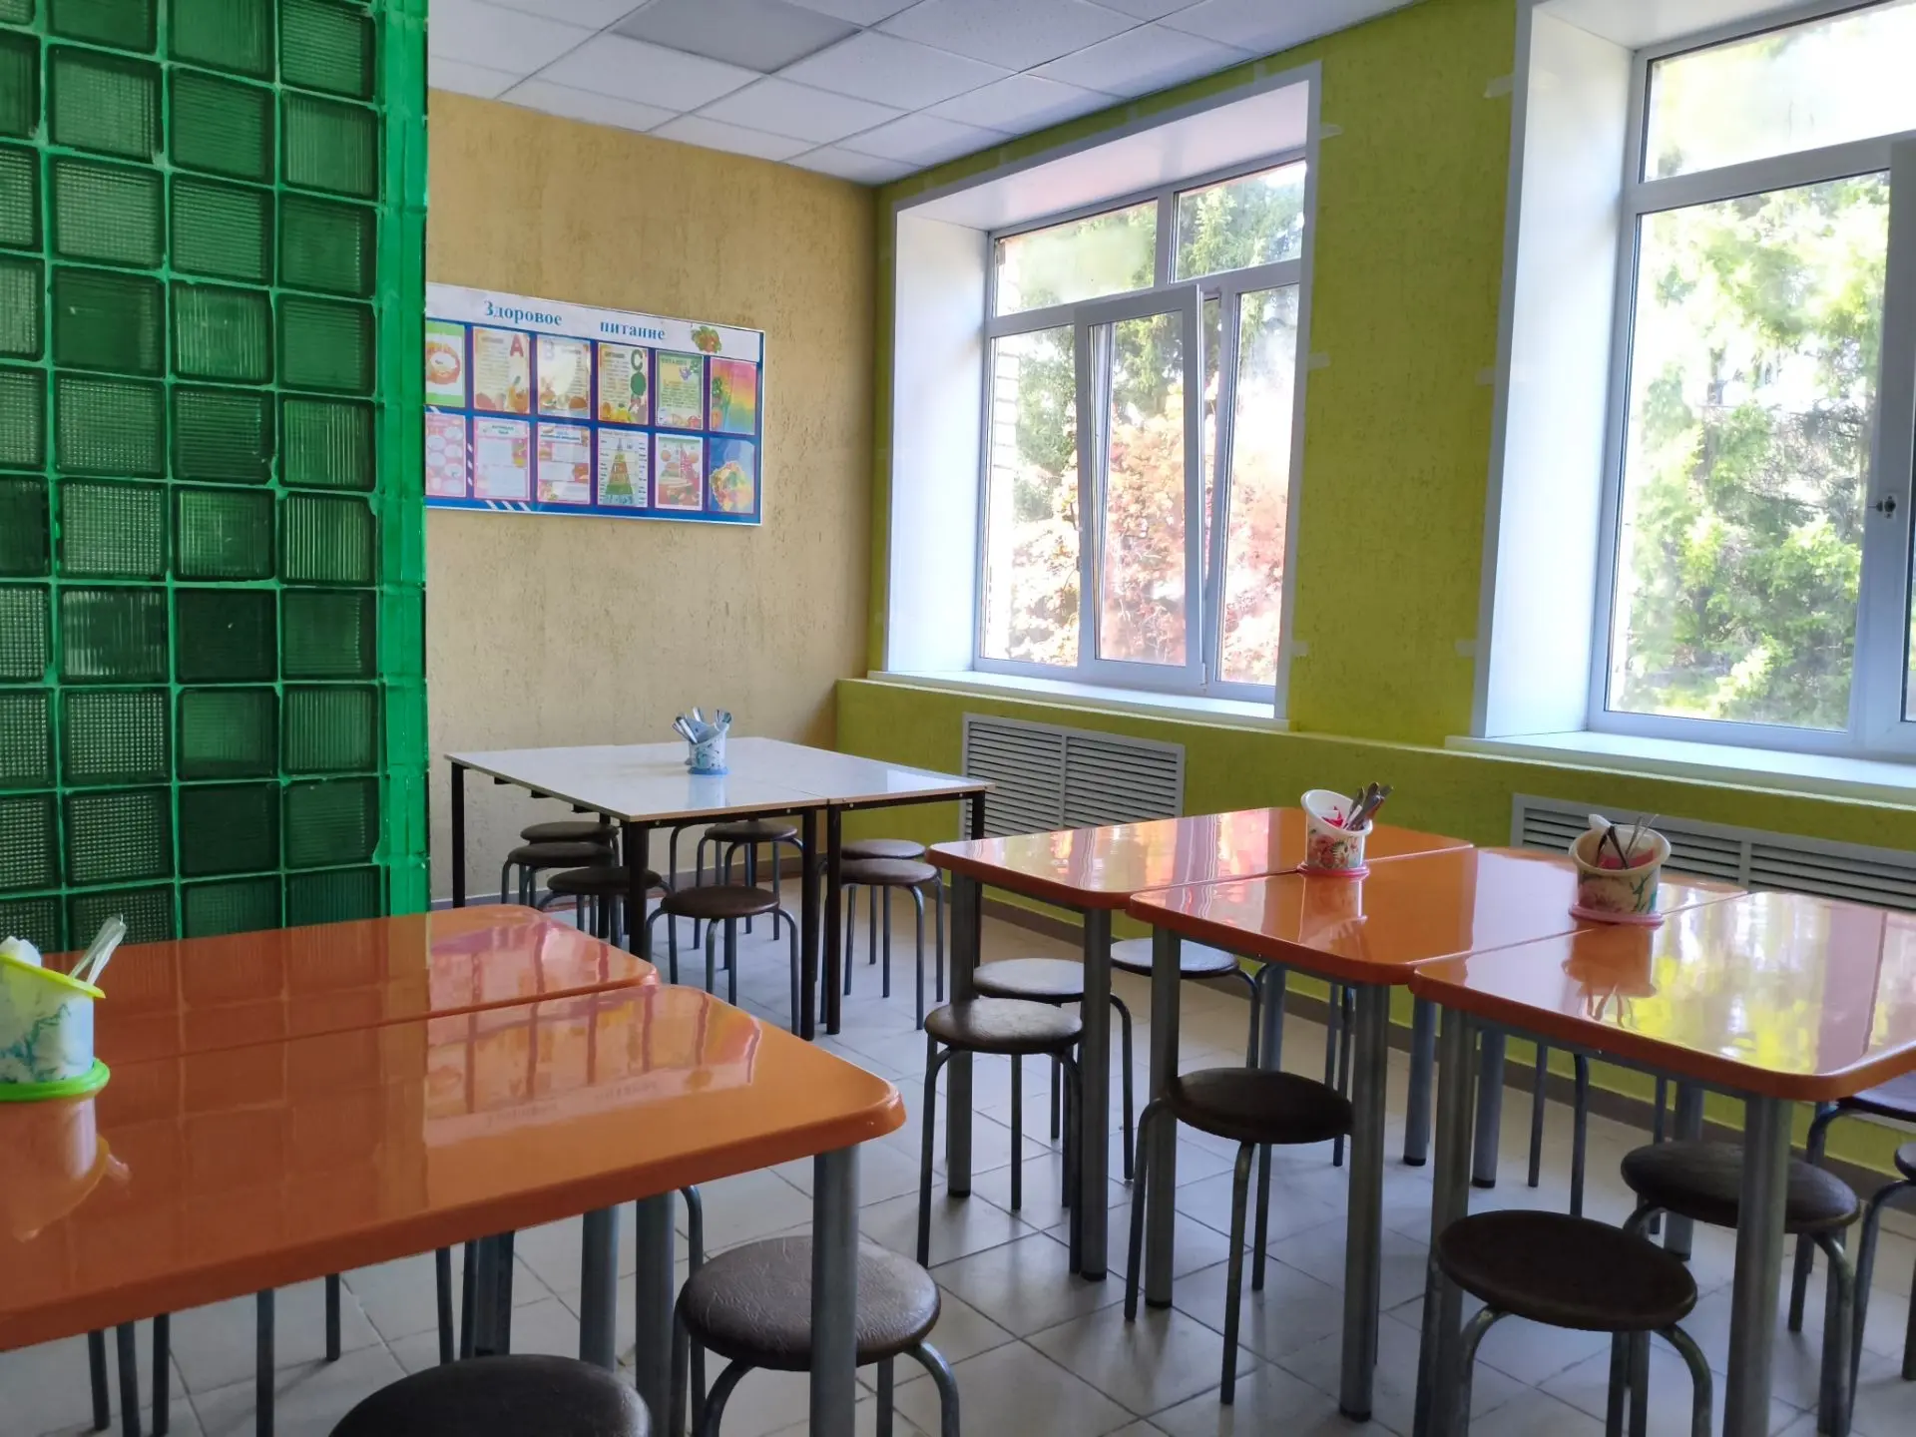
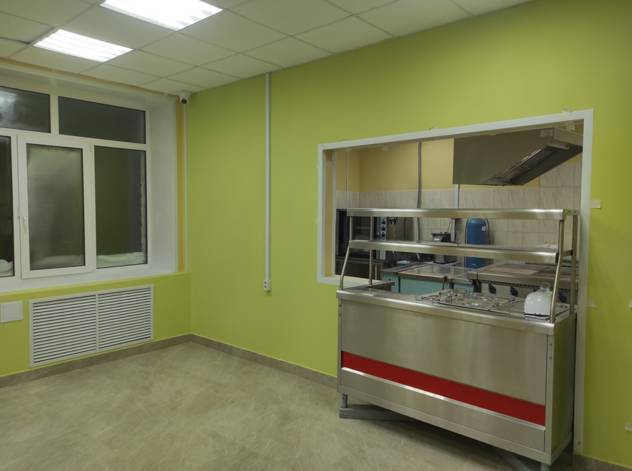
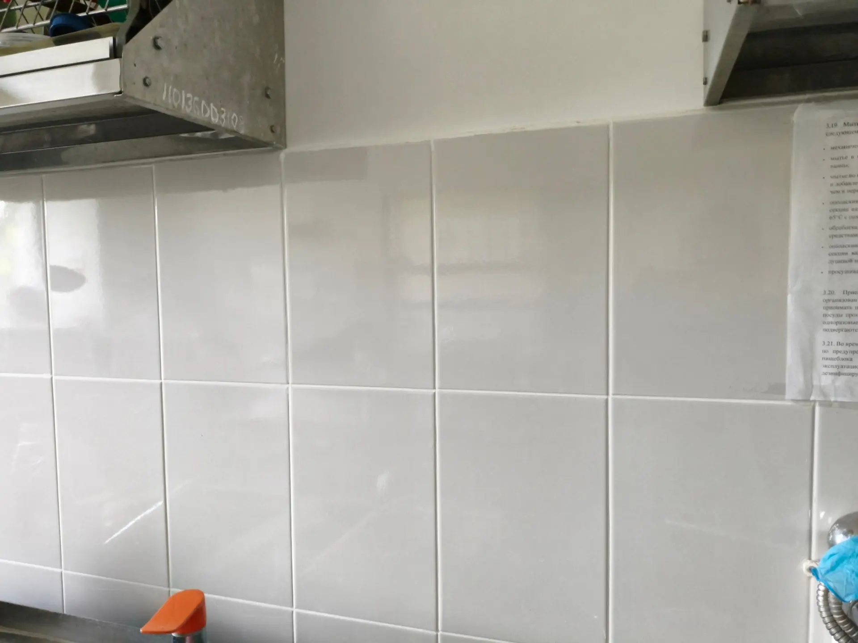
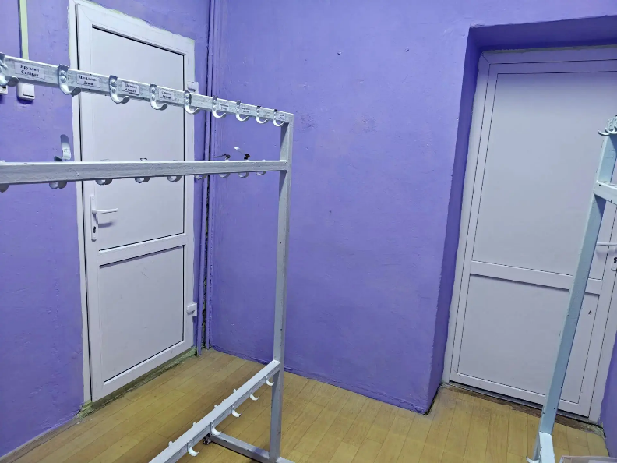
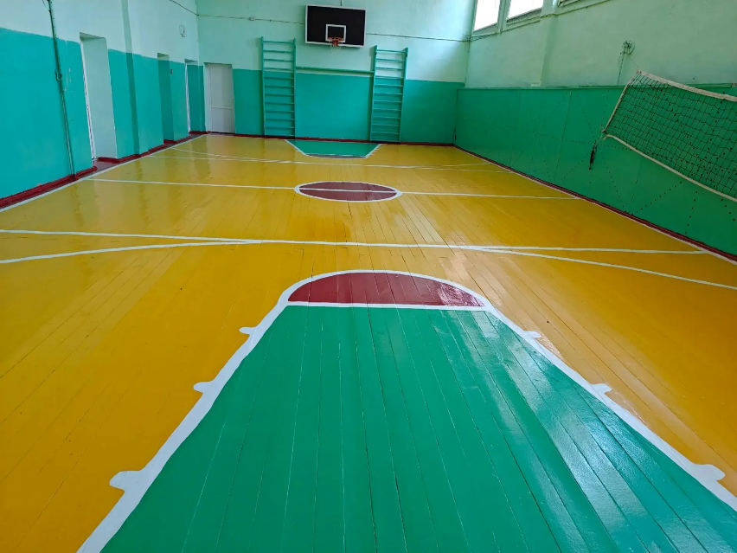
Ремонтные работы, 2026 год

Slide 13
Обновление материально- технического обеспечения
Образовательное учреждение | Приобретение | Сумма
Аксаринская школа | Ученическая мебель | 192508,00
 | Оснащение учебных кабинетов физики химии | 743274,00
 | Учебники и рабочие тетради | 212757,05
Сорокинская школа | Оснащение учебных кабинетов физики | 165589,00
 | Спортивный инвентарь | 237080,00
 | Учебники и рабочие тетради | 42789,78
Плехановская школа | Ученическая мебель | 253128,00
 | Компьютеры | 260000,00
 | Оснащение учебных кабинетов физики | 238525,00
 | Учебники и рабочие тетради | 121503,80
Гилевская школа | Ученическая мебель | 504344,00
 | Компьютеры | 260000,00
 | Бензотриммер | 27990,00
 | Учебники и рабочие тетради | 115182,10
Красноярская школа | текущий ремонт школы | 21082,98
 | Учебники и рабочие тетради | 136895,00
 | Оснащение учебных кабинетов физики | 3600,00
Сеитовская школа | Раскладушки в ЛДП | 19800,00
 | Учебники и рабочие тетради | 49746,18
Бензотриммер

Slide 14
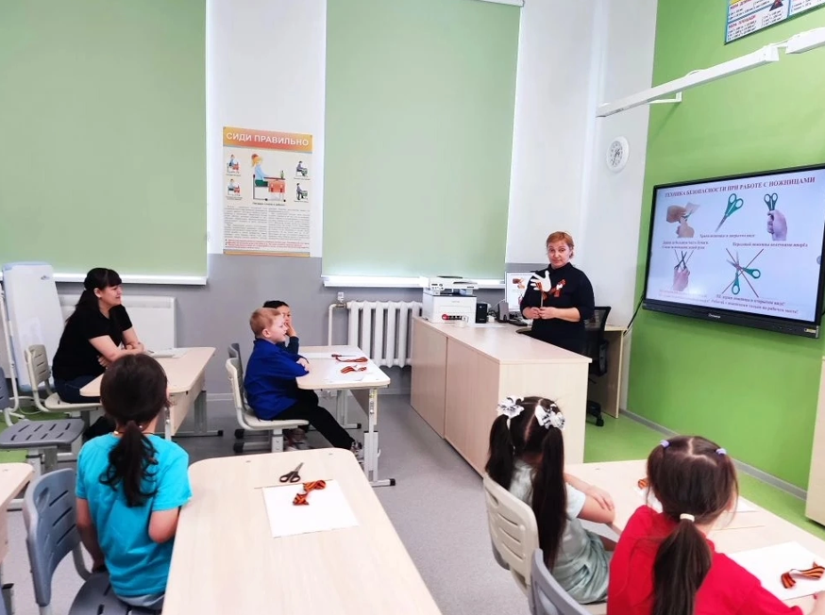
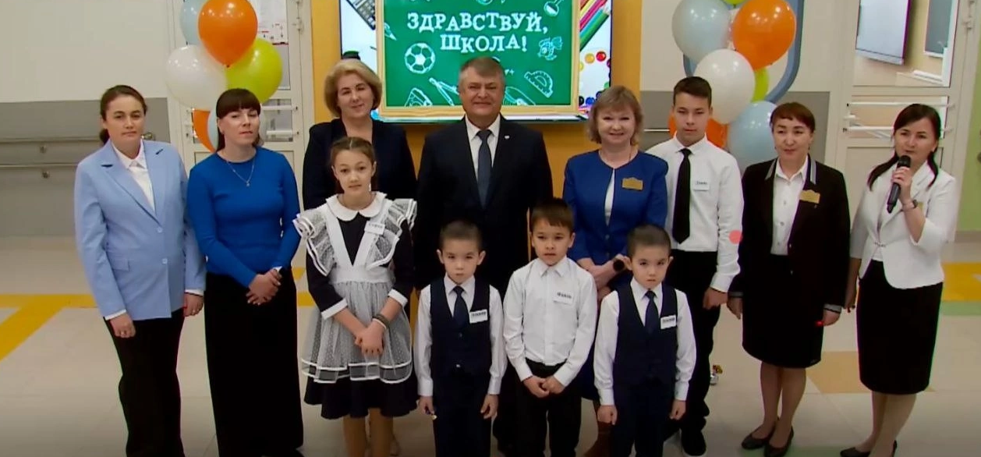
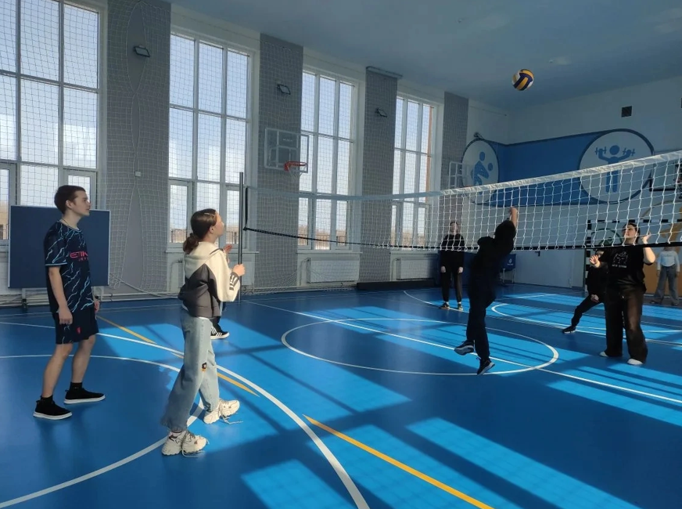
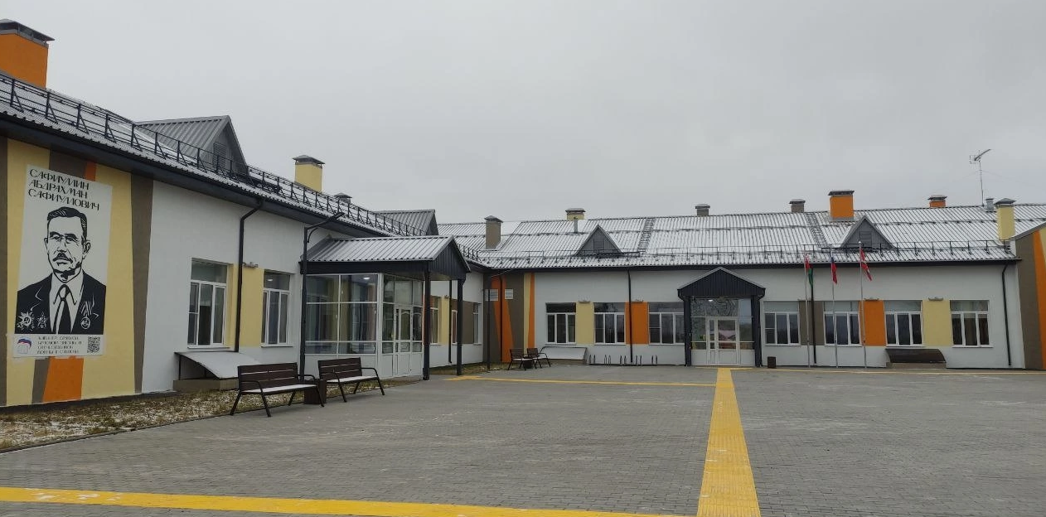
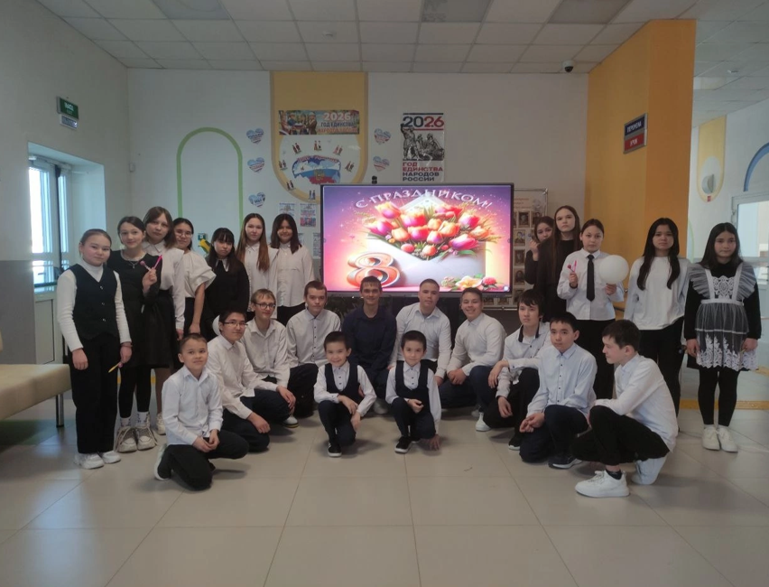
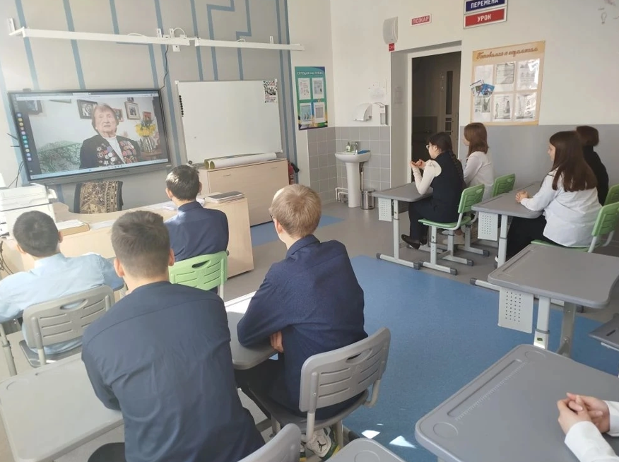
5 ноября 2025 года
Открытие красноярской школы

Slide 15
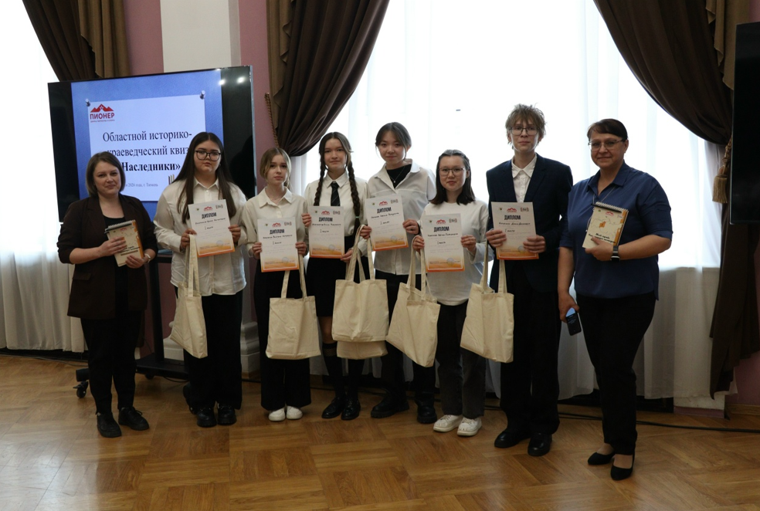
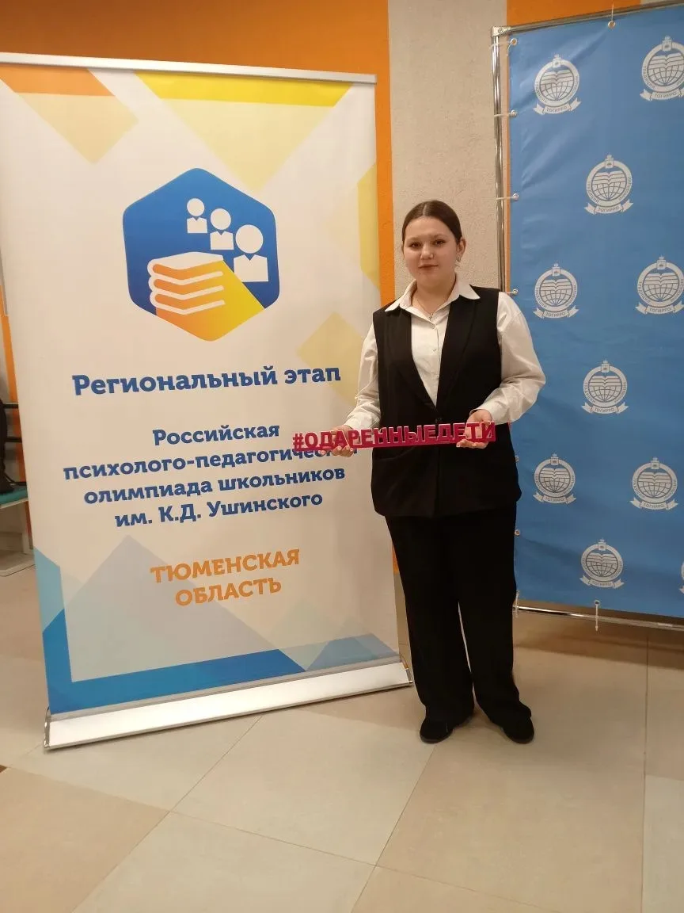
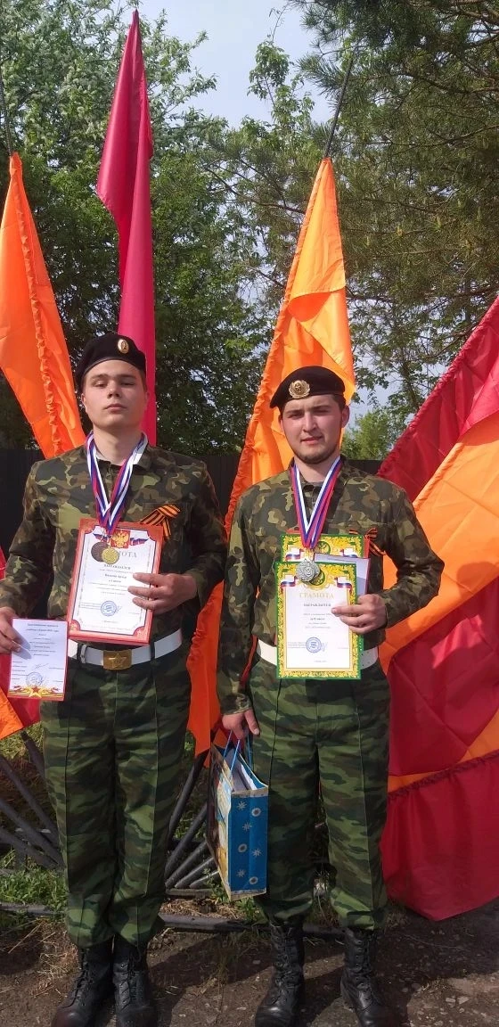
Наши достижения
Областной историко-краеведческий квиз «Наследники»
Плехановская СОШ
Призер региональной олимпиады К.Ушинского среди психолого-педагогических классов, участница очного тура олимпиады среди ППК Капустина Яна
Призеры и победители учебно-полевых сборов среди юношей 10 класса Алеев А, Палачев А.Общекомандное 2 место

Slide 16
Возрастной состав учителей

Slide 17
Категории учителей школы

